Slide 1
NIVEAU 2 · DEEL 11
Strategisch domeingedreven ontwerp
Bounded contexts en context mapping
Ductus B.V. · voorbereiding CPSA-Advanced · Competentiegebied: methodisch

Slide 2
Welkom bij niveau 2
–
Advanced kent geen examen maar een modulelandschap: credit points in drie gebieden — Methodisch, Technologisch, Communicatief
–
Afsluiting: een certificeringsopdracht plus een interview — dat is niveau 3
–
Deze cursus is geen geaccrediteerde training en levert geen punten; zij levert de inhoudelijke voorbereiding
–
Controleer het actuele modulelandschap op isaqb.org
Ductus B.V. · Softwarearchitectuur · Niveau 2, deel 11
2

Slide 3
Niveau 1 eindigde met een verdedigd ontwerp.
Niveau 2 begint waar het bouwen begint.
De vragen worden concreter — er is nu code die het antwoord moet dragen.
Ductus B.V. · Softwarearchitectuur · Niveau 2, deel 11
3

Slide 4
Deel 11
Sprint 3
Ductus B.V. · Softwarearchitectuur · Niveau 2, deel 11
4

Slide 5
Het team bouwde scheidingsmutaties en liep vast op één woord
–
Mutatieverwerking: partner = iemand op een formulier, van wie gegevens gecontroleerd moeten worden
–
Pensioenrechten: partner = wie op de peildatum aan de reglementaire definitie voldeed — per werkgever verschillend
–
Correspondentie: partner = een geadresseerde met aanhef en taal
–
Compliance: partner = iemand met inzagerechten op een dossierdeel
Ductus B.V. · Softwarearchitectuur · Niveau 2, deel 11
5

Slide 6
Na twee weken: één object, 31 velden.
Per gebruik hooguit zes relevant. Vier geldigheidsregels. Drie definities van “actief”.
Ductus B.V. · Softwarearchitectuur · Niveau 2, deel 11
6

Slide 7
Dat is geen modelleerfout.
Dat is de standaardfout.
Ductus B.V. · Softwarearchitectuur · Niveau 2, deel 11
7

Slide 8
Deel 11
De bounded context
Ductus B.V. · Softwarearchitectuur · Niveau 2, deel 11
8

Slide 9
Een grens waarbinnen een model eenduidig is
–
Binnen de grens: één betekenis per begrip
–
Buiten de grens: hetzelfde woord mag iets anders betekenen
–
Het doel is niet één model voor de organisatie — het zijn meerdere modellen met heldere grenzen
Ductus B.V. · Softwarearchitectuur · Niveau 2, deel 11
9

Slide 10
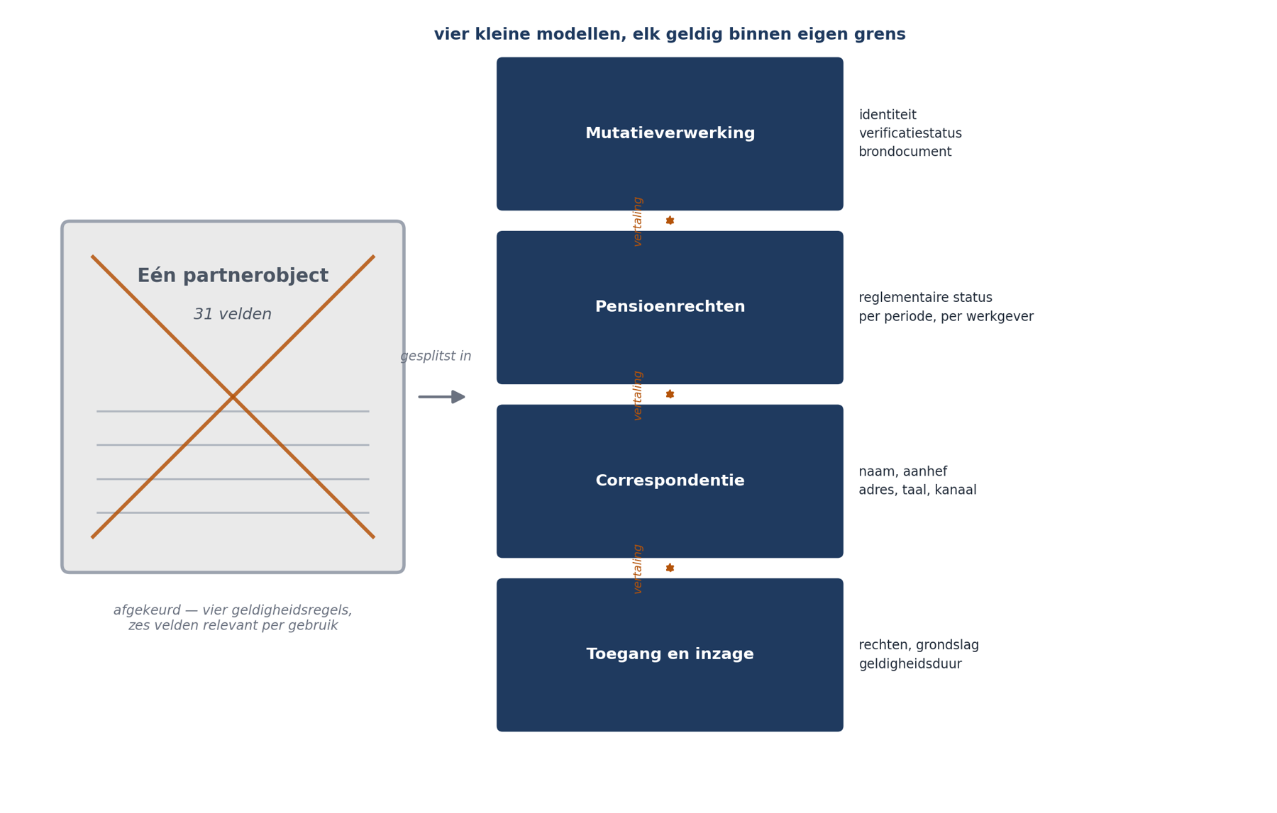
Het partnerbegrip in vier bounded contexts
Ductus B.V. · Softwarearchitectuur · Niveau 2, deel 11
10
Vier kleine modellen, elk klein en eigen, met expliciete vertalingen op de grenzen — naast het afgekeurde object van 31 velden.

Slide 11
De prijs is echt en hoort benoemd
–
Vertaling op de grenzen; dezelfde persoon bestaat in vier vormen
–
Dat is duplicatie — precies de duplicatie die deel 3 verdedigde
–
Verschil met sprint 4 van Mutatie 1.0: deze is bewust, benoemd en van vertaling voorzien
Ductus B.V. · Softwarearchitectuur · Niveau 2, deel 11
11

Slide 12
OPDRACHT 11.1
Ontleed het partnerobject
31 velden groeperen naar gebruik. Individueel, 25 minuten.
Let op partnerStatus, ingangsdatum en actief — en op de vier velden die niemand gebruikt.
Ductus B.V. · Softwarearchitectuur · Niveau 2, deel 11
12

Slide 13
Deel 11
Ubiquitous language
Ductus B.V. · Softwarearchitectuur · Niveau 2, deel 11
13

Slide 14
Wat de domeindeskundige zegt, staat in de code
–
Niet vertaald, niet verbeterd, niet vereenvoudigd
–
Deskundige zegt verevening → analist schrijft verdeling → ontwikkelaar maakt SplitCalculation
–
Elke vertaalslag is een plek waar betekenis wegsijpelt
–
Heet de code verevening, dan kan een deskundige meelezen
Ductus B.V. · Softwarearchitectuur · Niveau 2, deel 11
14

Slide 15
Contextgrenzen kondigen zich aan als taalproblemen.
Zodra iemand zegt “ja, maar in dat geval bedoelen we…”,
staat u op een grens.
Ductus B.V. · Softwarearchitectuur · Niveau 2, deel 11
15

Slide 16
OPDRACHT 11.2
Taalbreuken opsporen
Vier gespreksverslagen. Minstens vijf woorden met dubbele betekenis.
Duo's, 25 minuten.
Het aardigste is “verwerkt” — drie deskundigen, drie momenten.
Ductus B.V. · Softwarearchitectuur · Niveau 2, deel 11
16

Slide 17
Deel 11
Subdomeinen — waar investeert u?
Ductus B.V. · Softwarearchitectuur · Niveau 2, deel 11
17

Slide 18
Drie soorten, drie consequenties
Soort | Betekenis | Doen
Kern | waar u zich onderscheidt | beste mensen, beste modellering
Ondersteunend | nodig, niet onderscheidend | pragmatisch bouwen of aanpassen
Generiek | iedereen heeft het | kopen
Ductus B.V. · Softwarearchitectuur · Niveau 2, deel 11
18

Slide 19
Voor het Mutatieplatform
Soort | Subdomeinen
Kern | mutatieverwerking · reglementaire rechtenbepaling
Ondersteunend | werkgeversaanlevering · correspondentie
Generiek | adresvalidatie · toegangsbeheer · berichtenverzending
Ductus B.V. · Softwarearchitectuur · Niveau 2, deel 11
19

Slide 20
In Mutatie 1.0 ging capaciteit naar wat generiek was,
terwijl het kerndomein nooit is gebouwd.
Zelf bouwen wat u kon kopen, en niet bouwen wat uw vak is.
Ductus B.V. · Softwarearchitectuur · Niveau 2, deel 11
20

Slide 21
De toets tegen “alles is kern”
–
Als een concurrent dit precies zo doet — zijn wij dan minder onderscheidend?
–
Adresvalidatie: nee
–
Werkgeversaanlevering: nee, en dat verrast teams
–
Reglementaire rechtenbepaling: ja
Ductus B.V. · Softwarearchitectuur · Niveau 2, deel 11
21

Slide 22
OPDRACHT 11.4
Classificeer de subdomeinen
Groepen van vier, 25 minuten.
e) Toegangsbeheer is generiek — maar functiescheiding op dossierniveau niet. Wat doet u?
Ductus B.V. · Softwarearchitectuur · Niveau 2, deel 11
22

Slide 23
Deel 11
De context map
Ductus B.V. · Softwarearchitectuur · Niveau 2, deel 11
23

Slide 24
De patronen — techniek én machtsverhouding
Patroon | Wie past zich aan
Partnership | beiden; samen slagen of falen
Customer–supplier | leverancier houdt rekening met afnemer
Conformist | afnemer neemt model over
Anticorruption layer | wij vertalen, zij niet
Open host service | wij publiceren, zij conformeren
Separate ways | geen integratie
Ductus B.V. · Softwarearchitectuur · Niveau 2, deel 11
24

Slide 25
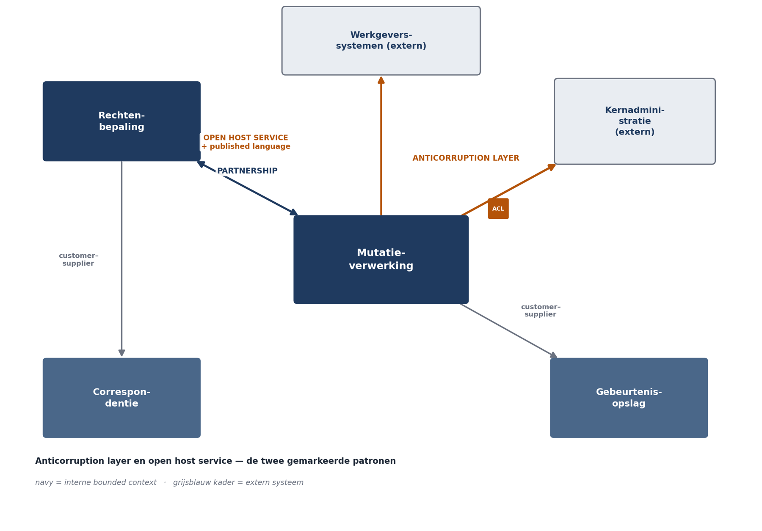
Context map Mutatie 2.0
Ductus B.V. · Softwarearchitectuur · Niveau 2, deel 11
25
Zes bounded contexts met relatiepatronen; anticorruption layer richting kernadministratie en open host service richting werkgevers gemarkeerd.

Slide 26
Het contract uit deel 3: “een mutatie wordt uiteindelijk precies één keer doorgegeven.”
Geen woord over SOAP.
Dat wás een anticorruption layer — u kende de naam nog niet.
Ductus B.V. · Softwarearchitectuur · Niveau 2, deel 11
26

Slide 27
Waarom die naam?
–
Zonder vertaallaag sijpelen begrippen, veldnamen en eigenaardigheden van het pakket het domein binnen
–
Na twee jaar is uw model een afgeleide van andermans pakket
–
Dan raakt vervanging het hele systeem in plaats van één adapter
Ductus B.V. · Softwarearchitectuur · Niveau 2, deel 11
27

Slide 28
OPDRACHT 11.5
Teken de context map
Patronen benoemen, elk verdedigd met “wie past zich aan wie aan”.
Groepen van vier, 35 minuten.
e) Leg hem naast uw modulith-indeling. Vallen contexten en modules samen?
Ductus B.V. · Softwarearchitectuur · Niveau 2, deel 11
28

Slide 29
Nee — en dat is normaal.
Een bounded context bevat één of meer modules.
Een module hoort bij precies één context.
Bedient een module er twee, dan hebt u een grens gemist.
Ductus B.V. · Softwarearchitectuur · Niveau 2, deel 11
29

Slide 30
Grenzen vindt u in gesprekken, niet in gegevensmodellen
–
Taalbreuken — de sterkste aanwijzing
–
Verschillende belanghebbenden
–
Verschillende verandersnelheden
–
Autonome beslisbevoegdheid
–
Níét: de bestaande systeemindeling, de database, of de huidige teamindeling
Ductus B.V. · Softwarearchitectuur · Niveau 2, deel 11
30

Slide 31
Wanneer het niet loont
–
Klein, eenvoudig domein met één betekenis per begrip
–
Geen toegang tot domeindeskundigen — dan modelleert u vermoedens met precieze namen
–
Generieke subdomeinen
–
Wanneer de organisatie de discipline niet jaren volhoudt
–
Dat laatste levert code op met domeinnamen die niet meer kloppen — misleidender dan neutrale namen
Ductus B.V. · Softwarearchitectuur · Niveau 2, deel 11
31

Slide 32
Huiswerk en vooruitblik
–
11.7 — een begrip uit uw eigen organisatie in meerdere afdelingen; en: waar bouwt u wat u kon kopen?
–
Deel 12: tactisch DDD — entiteiten, waardeobjecten, aggregaten — en hoe die de modulith uit deel 5 invullen
Ductus B.V. · Softwarearchitectuur · Niveau 2, deel 11
32

